Slide 1


Slide 2

Propuesta programa
ESPECIALIZACIÓN EN TECNOLOGÍAS AVANZADAS PARA LA AUTOMATIZACIÓN INDUSTRIAL
Decreto 1330 de 2019 MEN.
Resolución 002265 de 2023 MEN.
FACULTAD DE CIENCIAS EXACTAS Y NATURALES
UNIVERSIDAD DE CALDAS
JUNIO, 2025

Slide 3
CONDICIONES DE CALIDAD
Denominación
Justificación
Aspectos curriculares
Organización de las actividades académicas
Investigación
Relación con el sector externo
Profesores
Medios educativos
Recursos físicos e infraestructura

Slide 4
1. DENOMINACIÓN: Información básica del programa
Institución: | Universidad de Caldas
Institución acreditada: | Resolución de acreditación: 17202 Fecha: 24-Oct-2018
Nombre del programa: | ESPECIALIZACIÓN EN TECNOLOGÍAS AVANZADAS PARA LA AUTOMATIZACIÓN Y PRODUCCIÓN INDUSTRIAL
Título a otorgar: | ESPECIALISTA EN TECNOLOGÍAS AVANZADAS PARA LA AUTOMATIZACIÓN Y PRODUCCIÓN INDUSTRIAL
Objeto de estudio: | Aplicar estrategias y técnicas avanzadas, para el diseño, implementación, optimización y gestión de sistemas de automatización y procesos de producción industrial. Se enfoca en cómo estas tecnologías pueden mejorar la eficiencia, flexibilidad, calidad y sostenibilidad de la producción, al tiempo que se consideran los aspectos de colaboración humano-máquina y el impacto en el entorno laboral y ambiental.
Ubicación: | Manizales, Caldas, Colombia
Ampliación:
Nivel del programa: | Especialización universitaria
Modalidades: | Presencial
Metodología: | Presencial mediada por TIC
Campo amplio: | Ingeniería, Electricidad, y Afines
Campo detallado: | Electrónica y automatización
Duración estimada del programa (semestres): | 2
Número de créditos académicos: | 28
Número de estudiantes en el primer semestre: | 25 (punto de equilibrio)
Periodicidad de la admisión: | Anual
Jornada de trabajo: | Concentrada fines de semana (viernes y sábado)
Dedicación al programa: | 2 semestres
Instancia que expide la norma de aprobación: | Consejo Superior
Número y fecha del Acuerdo:
Teléfono: | (6) 8781500 ext. 12420
Fax:
Apartado aéreo: | 275
E-mail:
Valor de la matricula: | 5 smmlv
Facultad a la que está adscrito: | Facultad de Ciencias Exactas y Naturales
Desarrollado por convenio (S/N):
Registro calificado anterior (si aplica) | NA

Slide 5
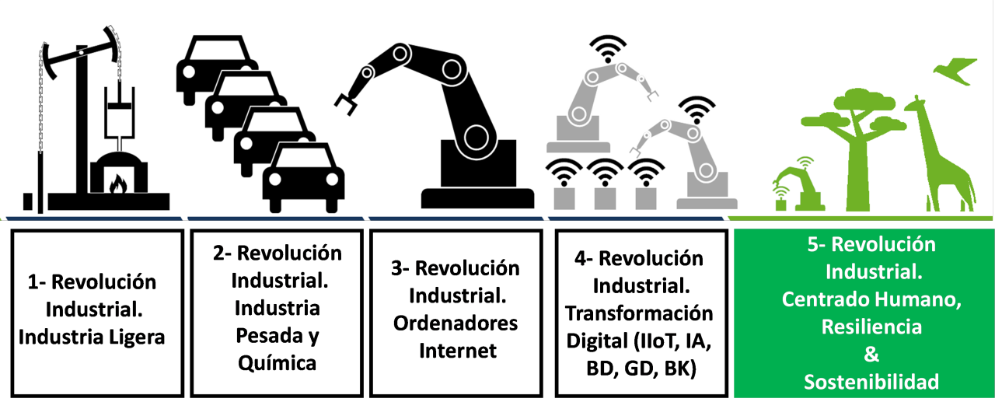
2. JUSTIFICACIÓN
Paradigmas de la Industria Moderna
La producción industrial avanzada es una visión que centra el valor social y el bienestar del trabajador en el centro del proceso de producción.
La producción industrial moderna se basa en la automatización, la robotización, el análisis de big data, los sistemas con capacidades de aprendizaje, la virtualización, y el Internet de las cosas.

Slide 6

2. JUSTIFICACIÓN
Transformación Industrial con Tecnologías Avanzadas: Necesidad y Oportunidad
Transformación industrial global hacia modelos de producción avanzados: Colaboración Humano-Máquina, Sostenibilidad, Personalización.
Demanda creciente de profesionales con competencias avanzadas en automatización, IoT, sistemas de aprendizaje a partir de datos, y Ciberseguridad industrial.
Brecha de talento identificada a nivel nacional (Estudios MinTrabajo) en áreas tecnológicas clave.
Oportunidad estratégica para la U. de Caldas de liderar en formación de vanguardia en tecnologías para la industria.

Slide 7

2. JUSTIFICACIÓN
Pertinencia para Colombia
Alineación con Plan Nacional de Desarrollo 2022-2026 (Transformación productiva, reindustrialización).
Respuesta a prioridades MinTIC (Transformación Digital).
Necesidad de desarrollar y adoptar tecnología localmente (no solo consumirla).
Contribución a cerrar brechas de capital humano en áreas de tecnologías para la Cuarta Revolución Industrial y la industria avanzada.

Slide 8
PROGRAMAS SIMILARES
Ventaja U. Caldas Vs U. nacional: Significativamente más accesible con 5 SMMLV (~14% menor).
2. JUSTIFICACIÓN
NOMBRE_INSTITUCIÓN | SECTOR | NOMBRE_DEL_PROGRAMA | MODALIDAD | CRDITOS | PERIODOS | PERIODICIDAD | MUNICIPIO | COSTO | SMMLV
UNIVERSIDAD NACIONAL DE COLOMBIA | Oficial | ESPECIALIZACION EN AUTOMATIZACION INDUSTRIAL | Presencial | 26 | 2 | Semestral | Manizales | $ 8.233.270 | 5,8
UNIVERSIDAD PEDAGOGICA Y TECNOLOGICA DE COLOMBIA - UPTC | Oficial | ESPECIALIZACION EN AUTOMATIZACION INDUSTRIAL | Presencial | 24 | 2 | Semestral | Sogamoso | $ 8.221.980 | 5,8
UNIVERSIDAD DEL VALLE | Oficial | ESPECIALIZACION EN AUTOMATIZACION INDUSTRIAL | Presencial | 25 | 1 | Anual | Santiago de Cali | $ 8.706.200 | 6,1
UNIVERSIDAD FRANCISCO DE PAULA SANTANDER | Oficial | ESPECIALIZACIÓN EN AUTOMATIZACIÓN INDUSTRIAL | Presencial | 30 | 2 | Semestral | Ocaña | $ 5.200.000 | 3,7
UNIVERSIDAD SANTO TOMAS | Privado | ESPECIALIZACIÓN EN AUTOMATIZACIÓN INDUSTRIAL | Presencial | 25 | 2 | Semestral | Bucaramanga | $ 6.835.500 | 4,8
FUNDACION UNIVERSITARIA INTERNACIONAL DE LA RIOJA - UNIR | Privado | ESPECIALIZACIÓN EN INDUSTRIA 4.0 | Virtual | 24 | 2 | Semestral | Bogotá, D.C. | $ 6.951.750 | 4,9
UNIVERSIDAD MANUELA BELTRAN-UMB- | Privado | ESPECIALIZACIÓN TECNOLÓGICA EN AUTOMATIZACIÓN INDUSTRIAL | Virtual | 32 | 3 | Periodos | Bogotá, D.C. | $ 4.747.989 | 3,3
UNIVERSIDAD DE SAN BUENAVENTURA | Privado | ESPECIALIZACIÓN EN AUTOMATIZACIÓN DE PROCESOS INDUSTRIALES | Presencial | 26 | 2 | Semestral | Bogotá, D.C. | $ 8.715.000 | 6,1
UNIVERSIDAD DE LOS ANDES | Privado | ESPECIALIZACION EN AUTOMATIZACION DE PROCESOS INDUSTRIALES | Presencial | 22 | 3 | Semestral | Bogotá, D.C.

Slide 9
2. JUSTIFICACIÓN
Oportunidad en el Panorama Educativo
1. NO existen (o son muy escasas) Especializaciones con un enfoque tan integral en tecnologías avanzadas para la automatización y producción industrial que abarquen desde IoT, sistemas de aprendizaje a partir de datos, robótica colaborativa hasta ciberseguridad y fabricación inteligente bajo un mismo programa.
2. Oferta limitada en programas que, aunque traten temas de Industria 4.0, no necesariamente abordan la evolución hacia sistemas más colaborativos y sostenibles.
3. Oferta existente en Automatización (incluye UNAL Manizales) con un enfoque que puede ser más tradicional o menos integrado de las últimas tendencias tecnológicas y sus implicaciones estratégicas.
Ventaja Competitiva U. Caldas:
1. Enfoque Integrador y de Vanguardia: Abarca un espectro amplio de tecnologías avanzadas y su aplicación estratégica, considerando la colaboración humano-tecnología, la sostenibilidad y la resiliencia.
2. Modalidad Flexible y adaptada a prácticas.
3. Costo competitivo.

Slide 10
2.2 Estudio de Mercado-Estudiantes y Egresados
1. El objetivo principal del estudio fue indagar sobre el potencial interés que podría surgir entre estudiantes (particularmente de Ingeniería Mecatrónica) y egresados de la Universidad de Caldas para cursar este nuevo programa de posgrado.
Objetivos específicos incluyeron:
Cuantificar el nivel de interés en la especialización propuesta.
Caracterizar el perfil demográfico y académico/profesional de los encuestados.
Evaluar las preferencias de modalidad de estudio.
Medir la disposición a recibir información adicional sobre el programa.
2. Metodología
Diseño de la Investigación: Estudio de mercado descriptivo con enfoque cuantitativo.
Instrumento: Se diseñó una encuesta online utilizando Google Forms. La encuesta incluía una presentación del programa (denominación, perfil vocacional, tareas ocupacionales, áreas afines, habilidades a desarrollar, costo estimado y plan de estudios visual) y preguntas cerradas y abiertas para recolectar la información requerida.
Muestra y Recolección de Datos: La encuesta fue distribuida a través de canales institucionales, incluyendo bases de datos de estudiantes de Ingeniería Mecatrónica y egresados de la Universidad de Caldas. Se obtuvo un total de 223 respuestas válidas para el análisis general. Un subconjunto de 86 respuestas correspondió a estudiantes activos de pregrado que indicaron su semestre y 137 respuestas de egresados.
Análisis de Datos: Se realizó un análisis descriptivo de los datos recolectados, calculando frecuencias y porcentajes para cada pregunta. Los resultados se visualizaron mediante gráficos.

Slide 11
2.2 Estudio de Mercado-Estudiantes y Egresados

Slide 12
2.2 Estudio de Mercado-Estudiantes y Egresados

Slide 13
2.2 Estudio de Mercado-Estudiantes y Egresados

Slide 14
2.2 Estudio de Mercado-Estudiantes y Egresados

Slide 15
2.2 Estudio de Mercado-Estudiantes y Egresados

Slide 16
2.2 Estudio de Mercado-Estudiantes y Egresados

Slide 17
2.2 Estudio de Mercado-Estudiantes y Egresados

Slide 18
2.2 Estudio de Mercado-Estudiantes y Egresados

Slide 19
2.2 Estudio de Mercado-Estudiantes y Egresados
Conclusiones:
Alto Nivel de Interés: Un 91.9% de interés directo es un indicador extremadamente fuerte de la demanda potencial y la pertinencia del programa.
Perfil Idóneo: El perfil de los encuestados, con una predominancia de estudiantes avanzados y egresados de Ingeniería Mecatrónica, y una fuerte concentración en Manizales y Caldas, se alinea perfectamente con el público objetivo primario de la especialización. Esto facilita la logística para la modalidad propuesta.
Preferencia de Modalidad: La modalidad "Presencial Fines de Semana (viernes noche virtual y sábado presencial) con mediación TIC" cuenta con un respaldo mayoritario (65.1%) entre los interesados
Comunicación Efectiva: La altísima disposición a recibir más información (91.9%) es una excelente señal. Proporciona una base de datos de contactos altamente receptiva para las futuras estrategias de promoción y mercadeo del programa.

Slide 20
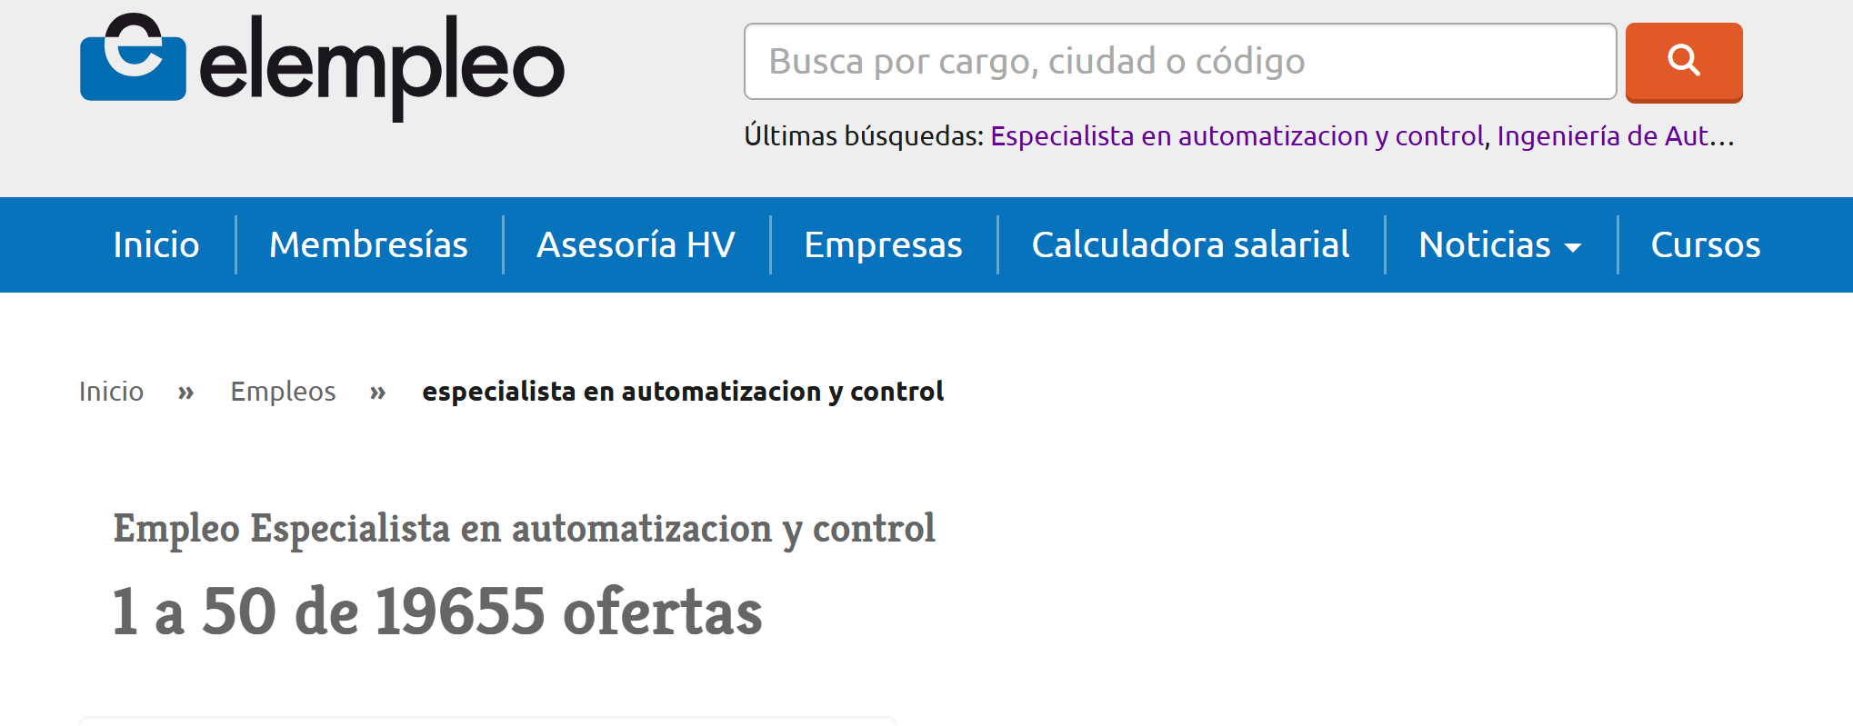
2.3 Tendencia del Mercado Laboral
Demanda creciente de competencias específicas (Evidencia: Portales de Empleo - Indeed, Elempleo):
Ingeniería de Automatización y Control.
Liderazgo en Transformación Digital Industrial.
Desarrollo e implementación de IoT Industrial.
Análisis de Datos (Big Data) y Machine Learning aplicado a la industria.
Ciberseguridad en entornos OT (Tecnologías de Operación).
Gestión de Proyectos Tecnológicos (Automatización, IA, Datos).

Slide 21

3. ASPECTOS CURRICULARES
PERFIL ASPIRANTE
El programa está dirigido a profesionales con título de pregrado en áreas afines a la ingeniería y tecnología. Entre los campos más relevantes se incluyen:
Ingeniería Electrónica
Ingeniería Mecánica
Ingeniería Mecatrónica
Ingeniería de Sistemas
Ingeniería de Control o Automatización
Ingeniería Eléctrica
Otras disciplinas relacionadas con la manufactura, la automatización o la tecnología.

Slide 22
3. ASPECTOS CURRICULARES
PERFIL PROFESIONAL
El Especialista en tecnologías avanzadas para la automatización industrial será un profesional altamente capacitado para liderar y gestionar procesos de transformación digital e implementación de tecnologías de vanguardia en entornos industriales. Aplicará de manera estratégica y técnica tecnologías emergentes como la automatización avanzada, robótica colaborativa, sistemas de aprendizaje automático, IoT industrial y fabricación inteligente. Estará preparado para integrar soluciones innovadoras que optimicen la eficiencia, seguridad y sostenibilidad en la industria, adaptándose a las necesidades de personalización y colaboración entre humanos y máquinas propias de los paradigmas industriales avanzados. Además, contará con habilidades en ciberseguridad y analítica de datos, lo que le permitirá enfrentar los retos de la digitalización industrial de manera efectiva y competitiva.

Slide 23
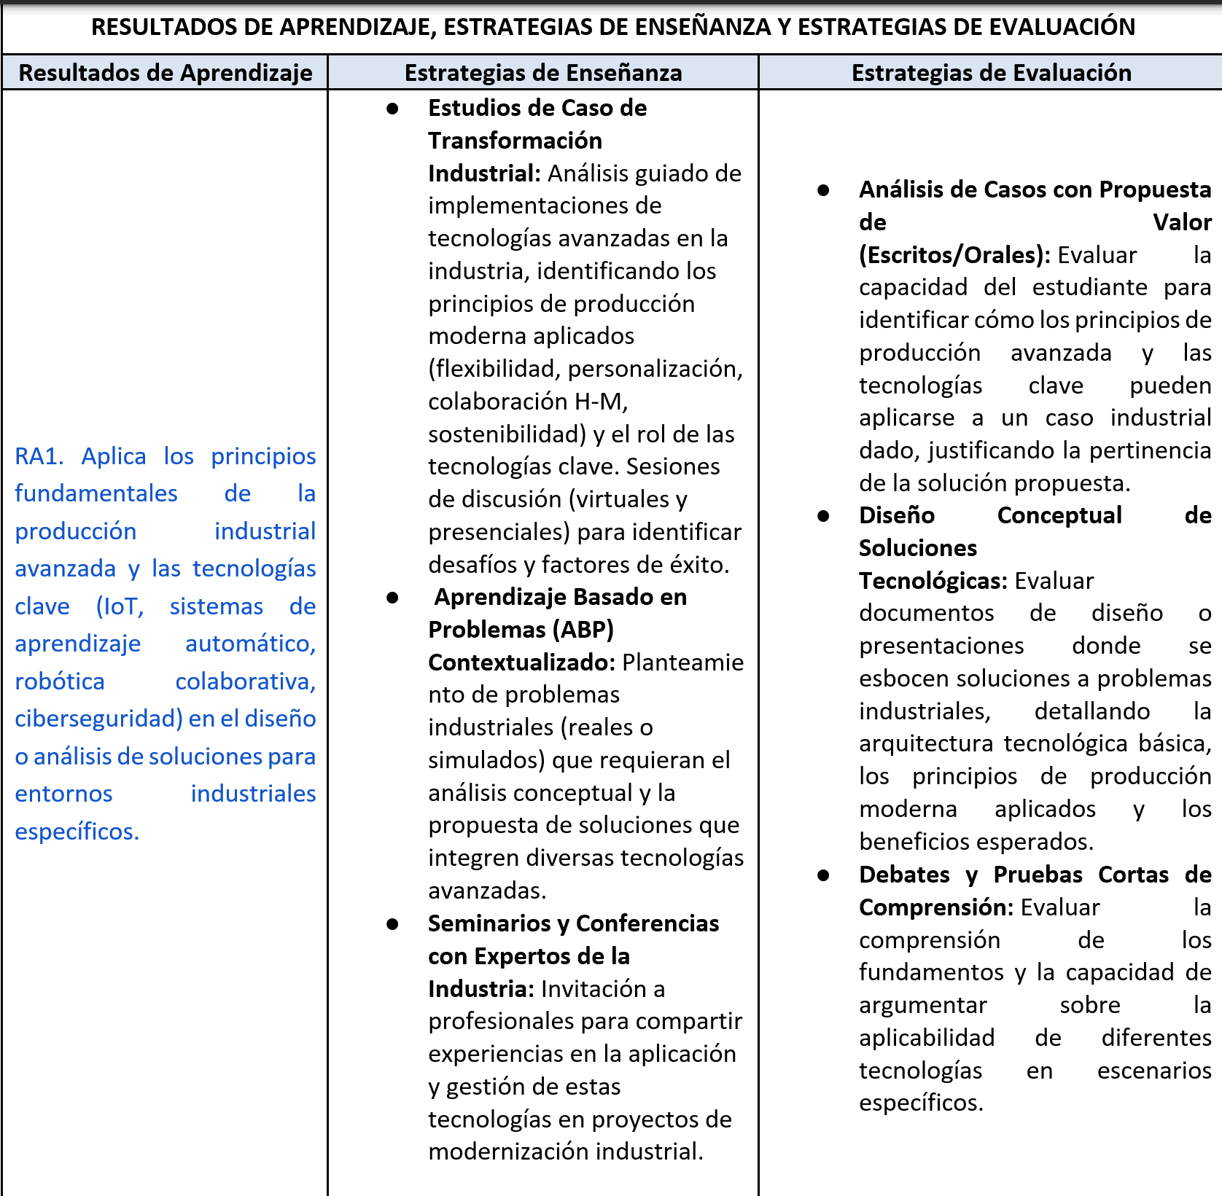
3. ASPECTOS CURRICULARES

Slide 24
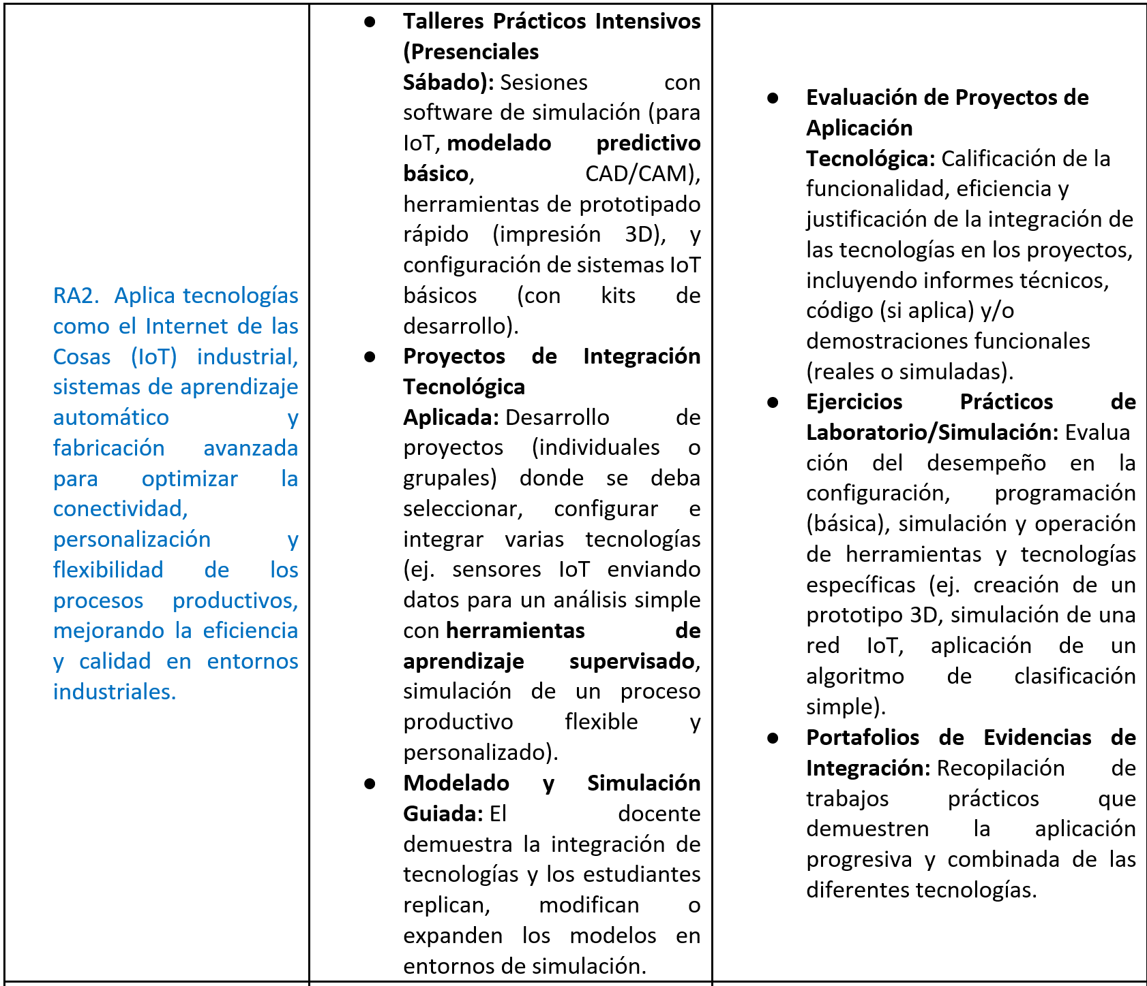
3. ASPECTOS CURRICULARES

Slide 25
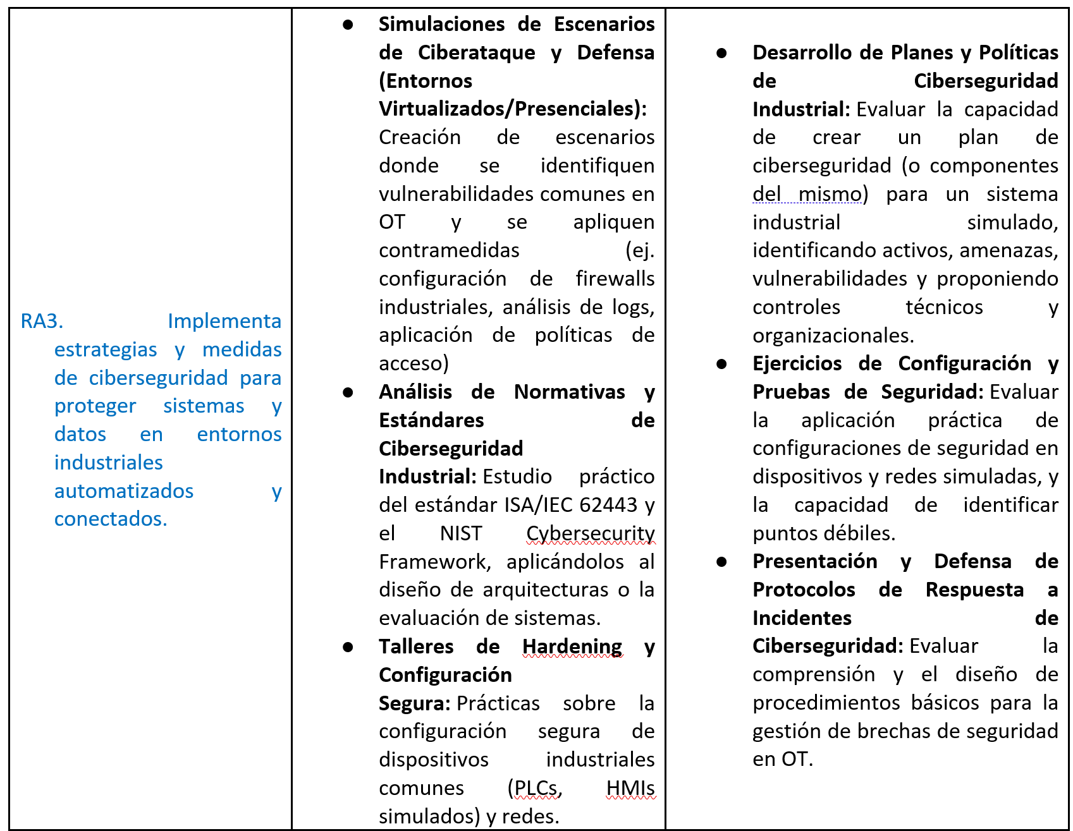
3. ASPECTOS CURRICULARES

Slide 26
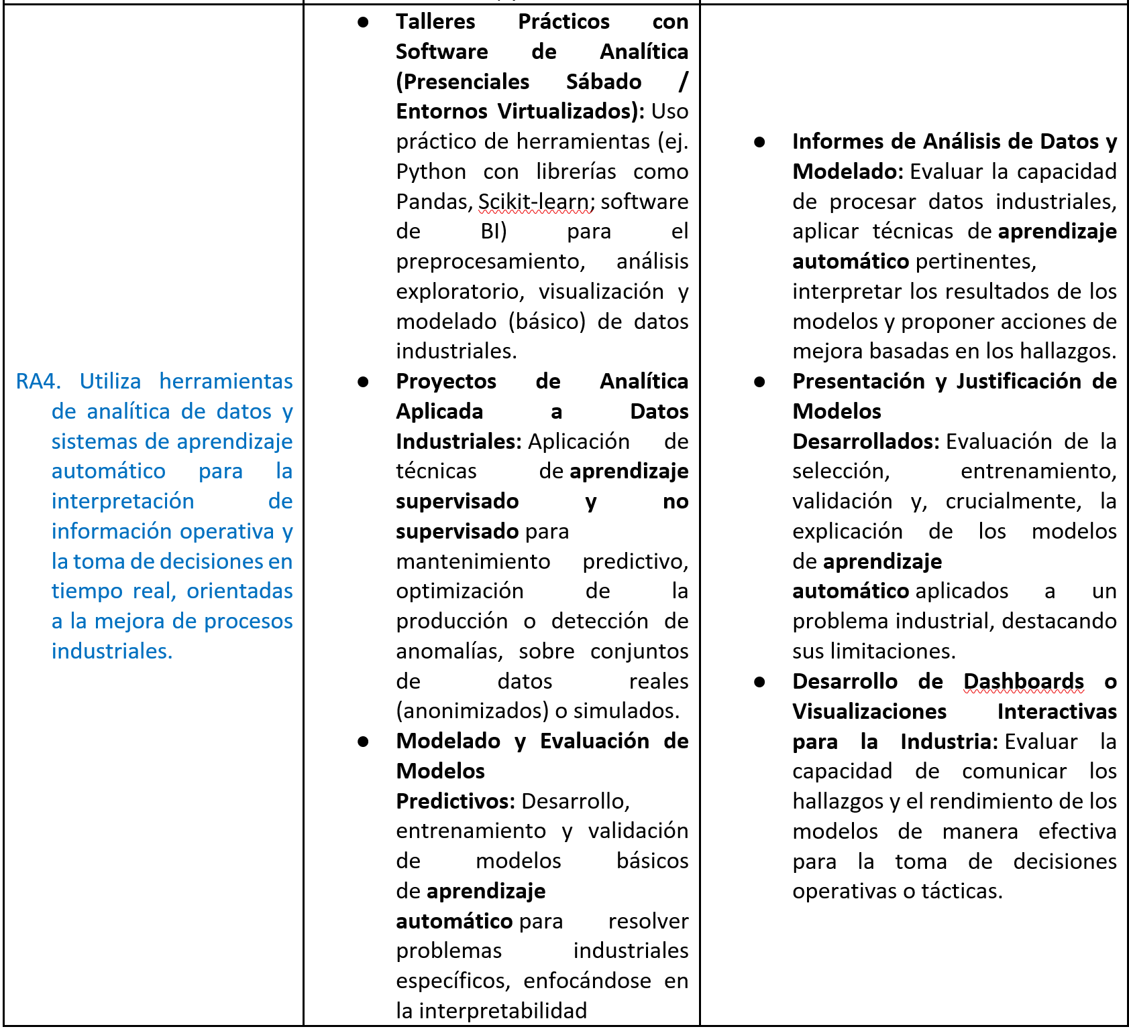
3. ASPECTOS CURRICULARES

Slide 27
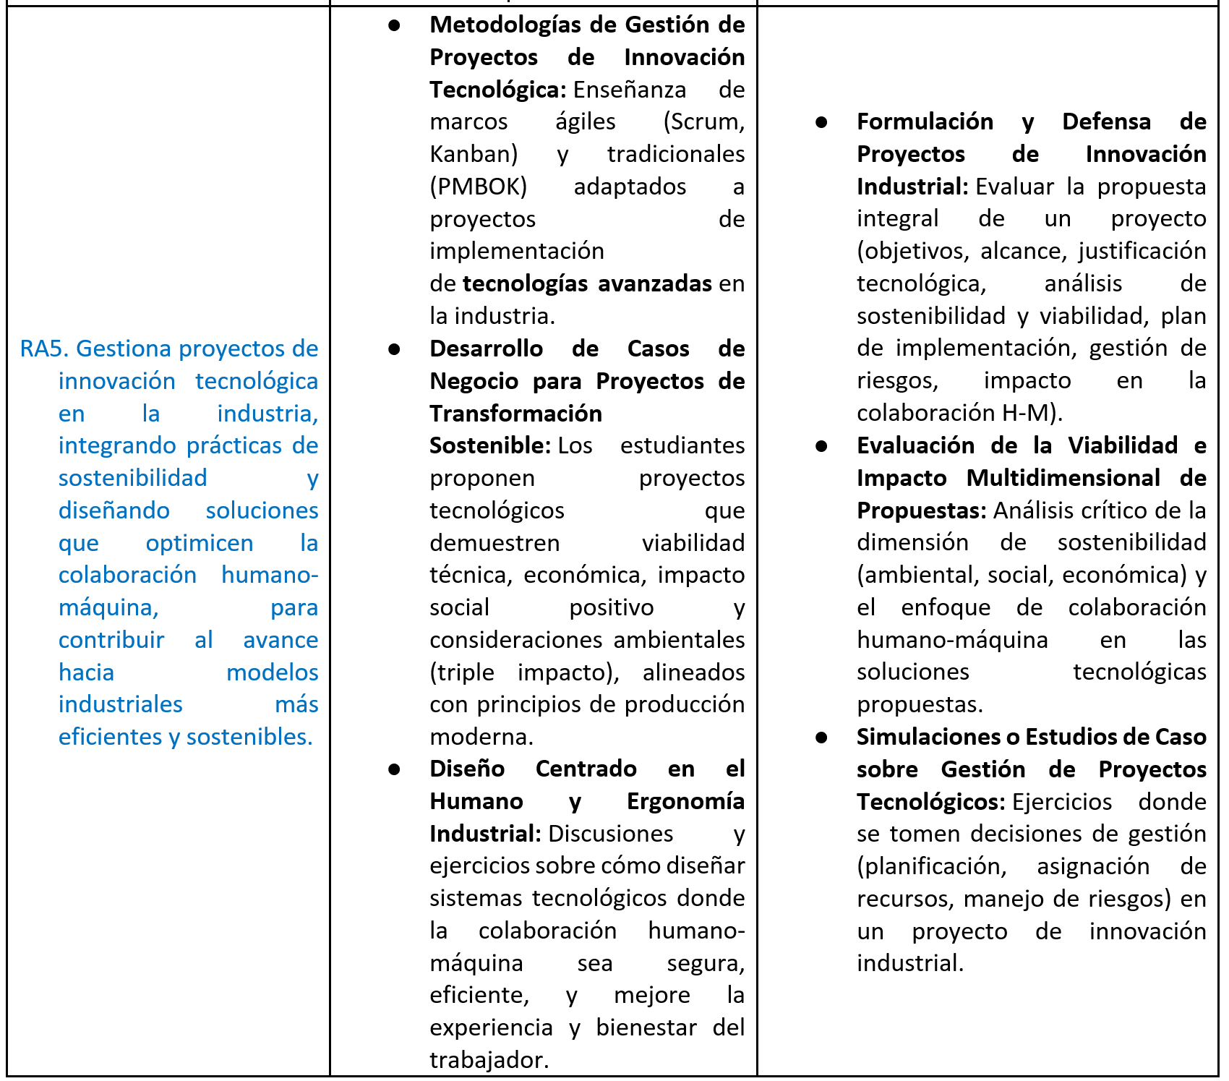
3. ASPECTOS CURRICULARES

Slide 28
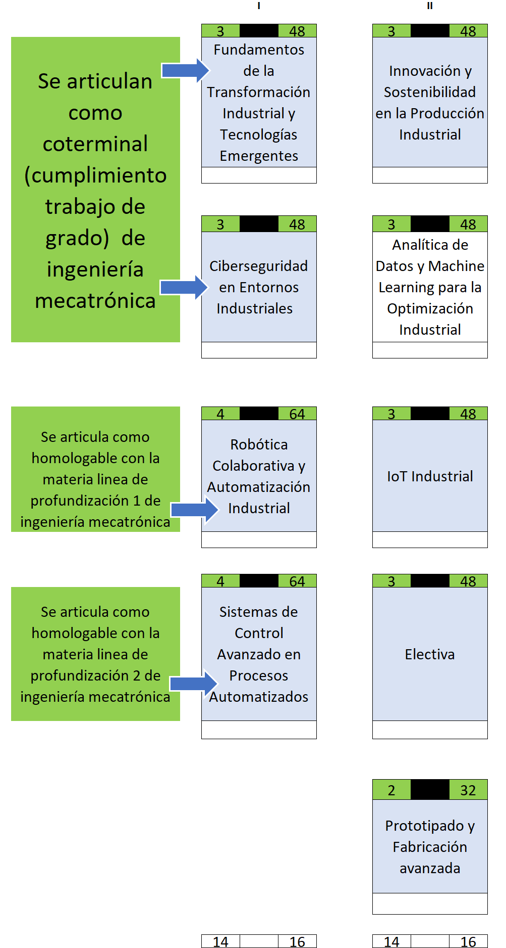
4. Organización de las actividades académicas de los programas
PRIMER SEMESTRE | CRÉDITOS
Fundamentos de la Transformación Industrial y Tecnologías Emergentes | 3
Ciberseguridad en Entornos Industriales | 3
Robótica Colaborativa y Automatización Industrial | 4
Sistemas de Control Avanzado en Procesos Automatizados | 4
TOTAL | 14
SEGUNDO SEMESTRE | CRÉDITOS
Innovación y Sostenibilidad en la Producción Industrial | 3
Analítica de Datos y Machine Learning para la Optimización Industrial | 3
IoT Industrial | 3
Prototipado y Fabricación avanzada | 2
Materia Electiva | 3
TOTAL | 14

Slide 29
4. Organización de las actividades académicas de los programas
Materia Electiva (3 créditos) Los estudiantes podrán elegir una de las siguientes materias electivas:
a. Transformación Digital en la Industria b. Realidad Aumentada y Virtual en la Industria c. Mantenimiento Predictivo y Gestión de Activos Industriales.

Slide 30
5. Investigación
Grupos de investigación
TESLA
Facultad de Ciencias Exactas y Naturales
Código: COL0159375
Categoría : C
Líneas de investigación:
Control y Procesamiento Digital de Señales
Instrumentación y Control
GIRE
Grupo de investigación en Recursos
Energéticos
Universidad Nacional Cede Manizales
Categoría : A
Grupo de investigación en Robótica Aplicada
Facultad de Ciencias Básica, Departamento de Física
Universidad Tecnológica de Pereira
Categoría : B

Slide 31
5. Investigación
Línea de investigación propuesta:

Slide 32
6. Relacionamiento con el sector externo
Calidad Académica
Laboratorios
Construcción de Alianza con BIOS
Articulación con la industria de la región y el país
Empleabilidad y visitas académicas
Convenios con empresas
Universidad
Sector Productivo
Proyección
Movilidad
Conferencias, seminarios.
Contribuir activamente a la solución de problemas y al desarrollo tecnológico/económico regional (Misión U. Caldas - Acuerdo 008/2006 Proyección).
Profesores Visitantes
Movilidad Nacional e Internacionalización

Slide 33
7. Profesores
Profesor | Profesión | Posgrado
ASDRUBAL RAVE FERNANDEZ | Ing. Electrónico | Especialización en gerencia estratégica de proyectos
OSCAR DONALDO RODRIGUEZ BERMUDEZ | Ing. Electrónico | Especialización en Gerencia de proyectos de software
CESAR AUGUSTO ZAPATA ARIAS | Ing. Electricista | Especialización en administración de empresas
JOHN JAIRO PLATA ARRIETA | Ing. Electrónico | Especialista en gerencia de negocios internacionales
ANGELA VIVIANA ALZATE | Ing. Físico | Magíster en instrumentación física
HERNANDO QUINTERO SANCHEZ | Ing. Electrónico | PREGRADO EXPERTO
ROBERTO JULIO RUIZ AGUILAR | Ing. Electrónico | Maestría en instrumentación física
SEBASTIAN DURANGO IDARRAGA | Ing. Mecánico | Doctor en ingeniería
ISLÉN TRUJILLO ARISTIZÁBAL | Ing. De Sistemas. | Especialización en gestión de redes y datos.
LEONARDO ANTONIO SARRAZOLA B. | Ing. Mecatrónico | Maestría en ingeniería- Automatización
VICTOR ALFONSO JARAMILLO PINEDA | Ing. Mecatrónico | Maestría en ingeniería- Automatización
SANTIAGO EMILIO CALVO BETANCUR | Ing. Físico | Magister en ciencias - física
ALBERTO SEPULVEDA GIRALDO | Ing. Electricista | Maestría en ingeniería eléctrica y Doctorado en Ingeniería
JHONATAN PINEDA ZULUAGA | Ing. Mecatrónico | Maestría en ingeniería- Automatización
LISANDRO EVARISTO CASTIBLANCO GUIO | Ing. Mecánico | Especialización en instrumentación industrial
DANIEL VICK GUTIERREZ | Ing. Mecatrónico | Maestría Energías renovables, Maestría en industria 4.0
NICOLAS ANTONIO SALAZAR | Ing. Físico | Maestría ciencias-física
SERGIO PINILLA VALENCIA | Ing. Mecatrónico | Maestría en ingeniería mecánica
Alejandro Loaiza Arévalo | Ing. Mecatrónico | Master con doble titulación internacional en Ciberseguridad
JULIÁN GUILLERMO BRAVO DUSSAN | Ing. Mecatrónico | Maestría en innovación

Slide 34
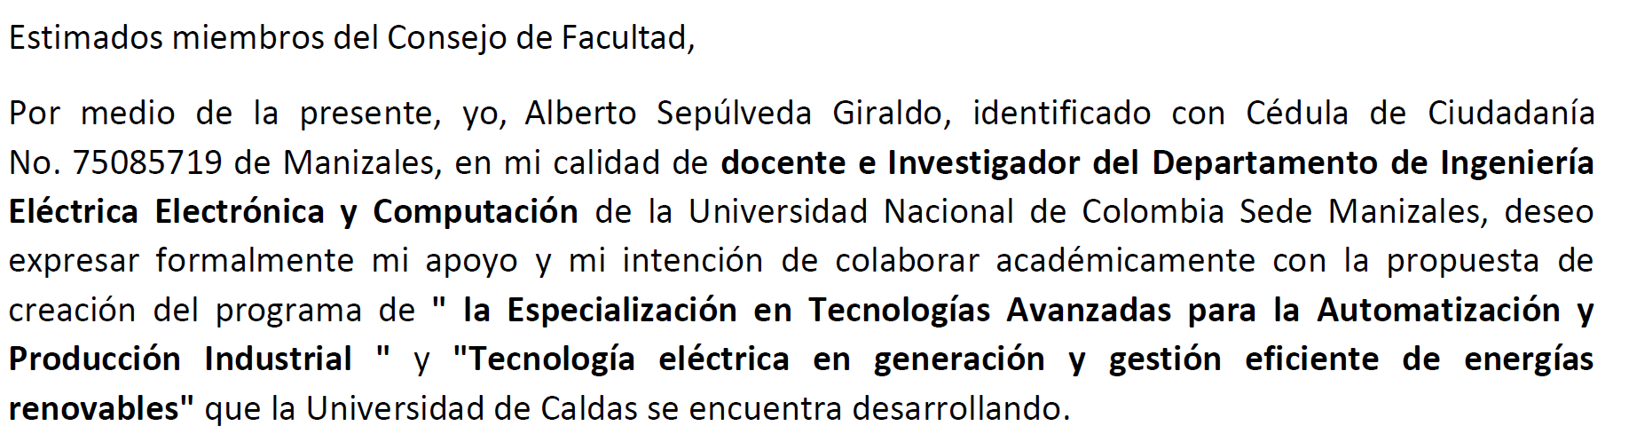
7. Profesores

Slide 35
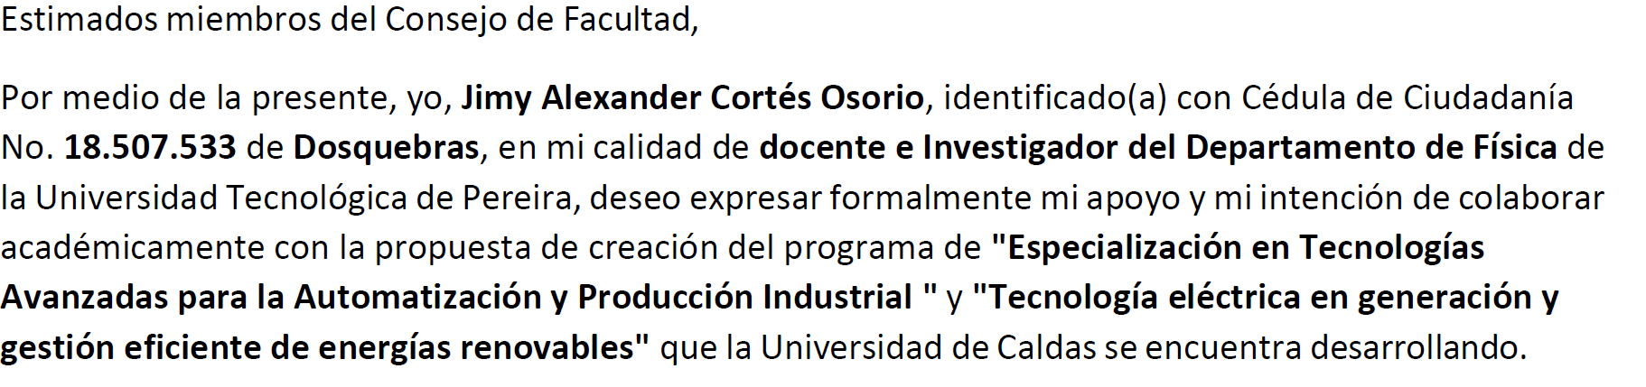
7. Profesores

Slide 36
8. Medios educativos
Recursos bibliográficos
Préstamo en sala.
Préstamo externo.
Préstamo interbibliotecario.
Servicio de información virtual.
Conmutación bibliográfica.
Diseminación de la información.
Renovación de material bibliográfico telefónicamente.
Sistema de Bibliotecas (https://biblio.ucaldas.edu.co/) Pueden acceder todos los estudiantes, profesores y empleados de la universidad, ya sea mediante el préstamo de medios físicos como libros, manuales o revistas.

Slide 37


8. Medios educativos
2. Bases de datos
3. Plataforma UCaldas Virtual
Science Direct
Scopus
Engineering Village
Jstor
Ovid
Proquest
E-libro
Ebrary
LexBase
HINARI
Entre otras

Slide 38
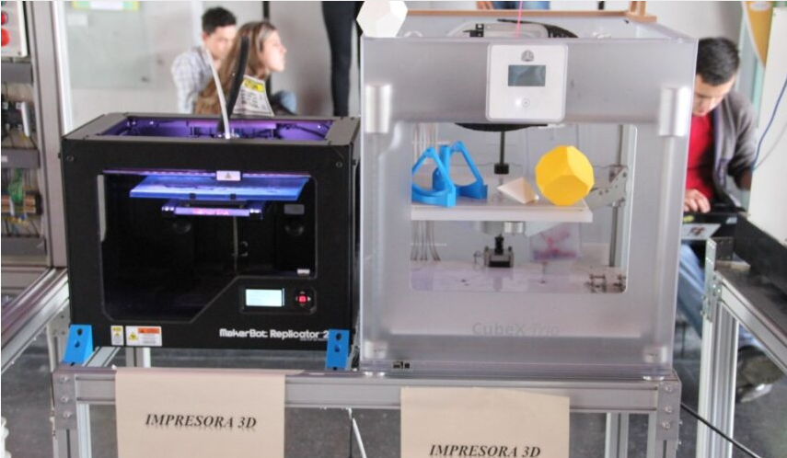
9. INFRAESTRUCTURA FÍSICA Y TECNOLÓGICA

Slide 39
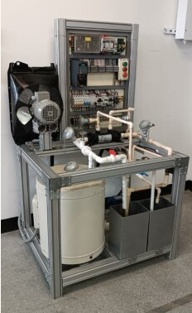
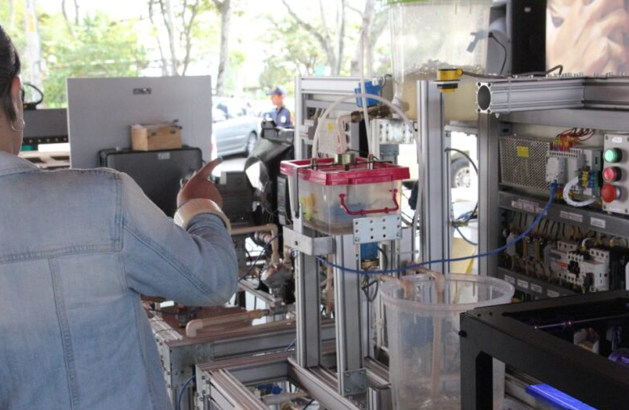
9. INFRAESTRUCTURA FÍSICA Y TECNOLÓGICA

Slide 40
9. INFRAESTRUCTURA FÍSICA Y TECNOLÓGICA

Slide 41
9. INFRAESTRUCTURA FÍSICA Y TECNOLÓGICA
cantidad | capacidad del salón | salón
2 | 30 | U-105 BICENTENARIO
 |  | U-228 BICENTENARIO
8 | 40 | D-106 EDIF DEL PARQUE
 |  | D-111 EDIF DEL PARQUE
 |  | U-118 BICENTENARIO
 |  | U-134 BICENTENARIO
 |  | U-203 BICENTENARIO
 |  | U-218 BICENTENARIO
 |  | U-219 BICENTENARIO
 |  | U-231 BICENTENARIO
2 | 45 | D-107 EDIF DEL PARQUE
 |  | U-233 BICENTENARIO
6 | 50 | C-208 EDIF ORLANDO SIERRA
 |  | C-209 EDIF ORLANDO SIERRA
 |  | U-104 BICENTENARIO
 |  | U-106 BICENTENARIO
 |  | U-135 BICENTENARIO
 |  | U-201 BICENTENARIO
cantidad | capacidad del sala | SALA
3 | 20 | A
 |  | B
 |  | C
2 | 15 | H1
 |  | H2
1 | 30 | I

Slide 42
9. INFRAESTRUCTURA FÍSICA Y TECNOLÓGICA
cantidad | capacidad del salón | salón
2 | 30 | U-105 BICENTENARIO
 |  | U-228 BICENTENARIO
8 | 40 | D-106 EDIF DEL PARQUE
 |  | D-111 EDIF DEL PARQUE
 |  | U-118 BICENTENARIO
 |  | U-134 BICENTENARIO
 |  | U-203 BICENTENARIO
 |  | U-218 BICENTENARIO
 |  | U-219 BICENTENARIO
 |  | U-231 BICENTENARIO
2 | 45 | D-107 EDIF DEL PARQUE
 |  | U-233 BICENTENARIO
6 | 50 | C-208 EDIF ORLANDO SIERRA
 |  | C-209 EDIF ORLANDO SIERRA
 |  | U-104 BICENTENARIO
 |  | U-106 BICENTENARIO
 |  | U-135 BICENTENARIO
 |  | U-201 BICENTENARIO

Slide 43
9. INFRAESTRUCTURA FÍSICA Y TECNOLÓGICA
Espacio | Nombre | Campus | Capacidad
B-413 | Sala de Consejo de Facultad Ciencias Exactas y Naturales | Central | 15
C-201 | Auditorio Danilo Cruz Vélez | Central | 50
U-117 | Aula | Central | 20

Slide 44

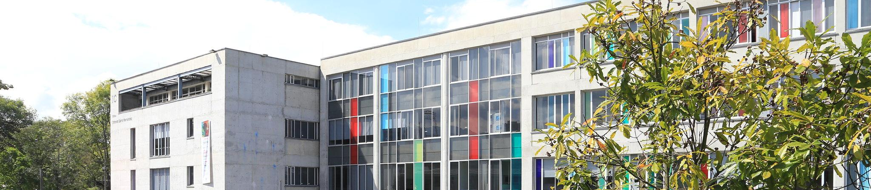

MUCHAS GRACIAS

